Slide 1




Slide 2
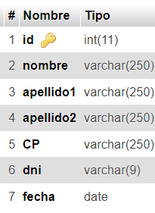
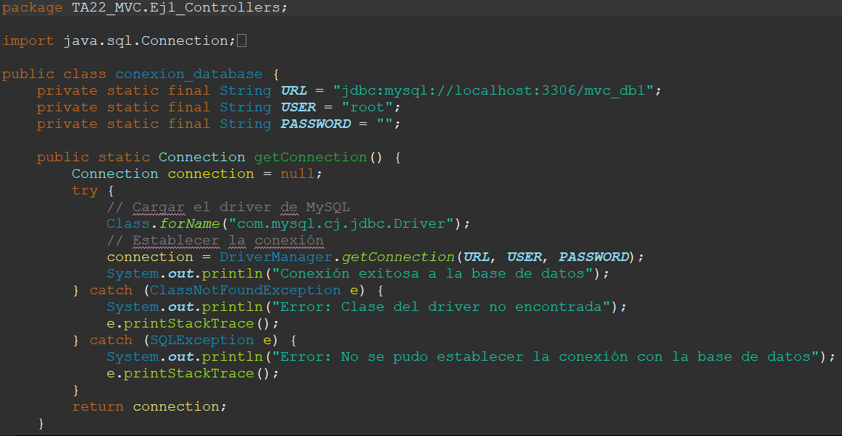
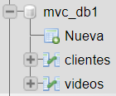
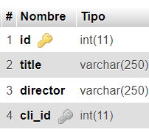
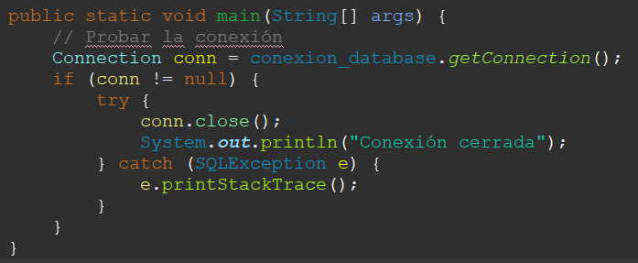
1
DB mvc_db1 creada para realizar el ejercicio:
Controlador para la conexión con la DB:
A partir de las necesidades del enunciado se crea la base de datos necesaria para la gestión de los datos.
Establecemos la conexión a la DB con el controlador apropiado.

Slide 3


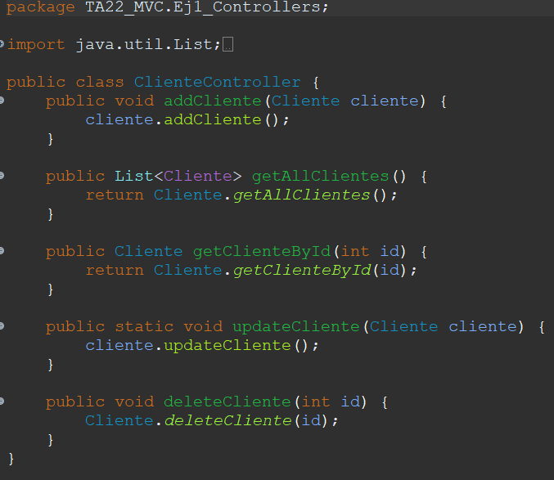
La estructura del proyecto en Eclipse es la siguiente:
1
CONTROLADORES
Objetivo: ser el vínculo entre el código del Back-end y el Front-end.
Nuestro back serán los Modelos que generemos, que contendrán los métodos necesarios.
El front será cada una de las View que generemos.
Los controladores que hemos generado son los siguientes:
La función que realizan es llamar a los métodos del Modelo para poder aplicarlos. Por ejemplo:

Slide 4
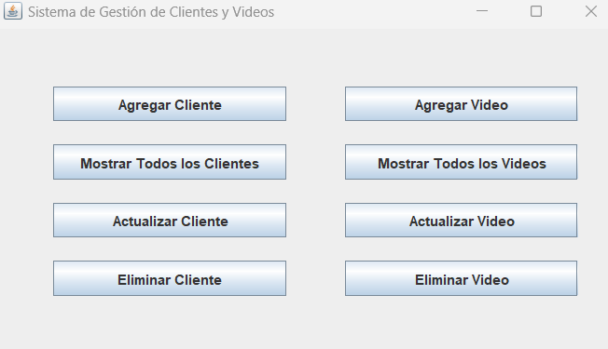

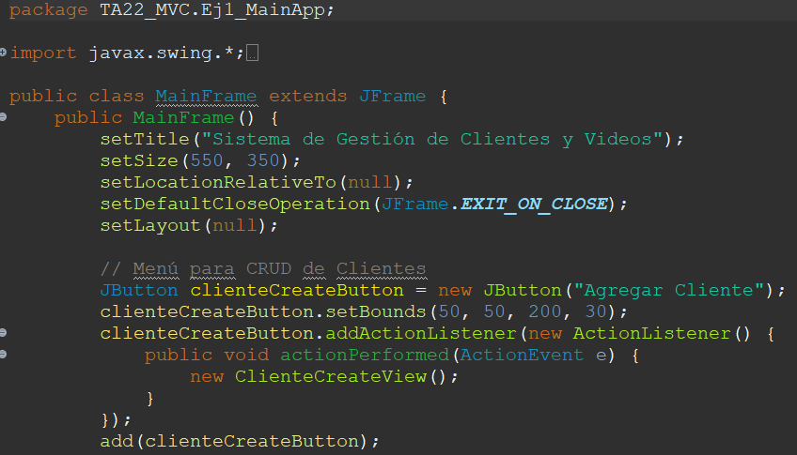
MAIN-APP
Objetivo: generar la View inicial del programa. Su función es permitir la interacción con el usuario para que se pueda acceder a cada una de las View que se han creado.
En nuestro caso, el acceso se da mediante Jbutton, cuyos eventos generan las View indicadas acorde al texto mostrado en el propio botón.
1
Como podemos ver, en el MainFrame se genera la ventana donde colocaremos todos los Jbutton necesarios para acceder a todas las View generadas.
Cada botón está identificado acorde a la View que genera. La vista global sería:
El MainFrame generado ha sido el siguiente:

Slide 5
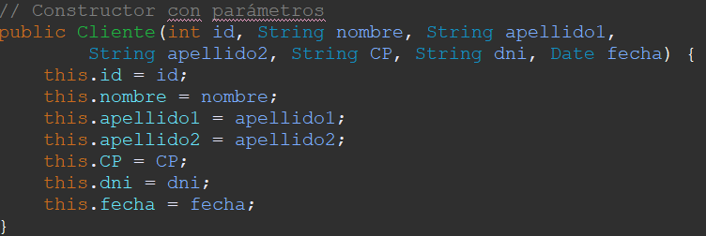

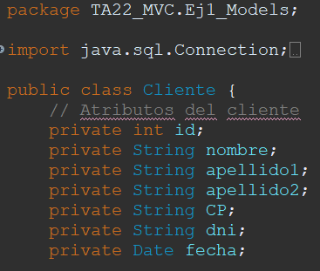
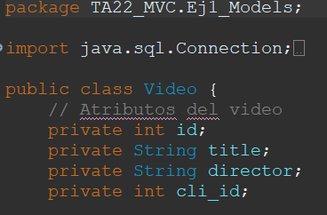
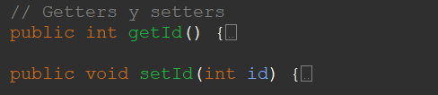
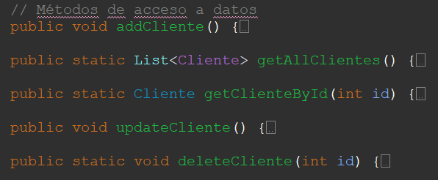
MODELS
Objetivo: contener el código necesario para que, cuando el controlador lo aplique, se pueda generar el Objeto deseado y manipular esa información con los métodos relacionados del mismo.
1
Los modelos contienen:
Constructores
Getters y setters
Métodos de acceso a datos
Los modelos que hemos generado han sido:

Slide 6
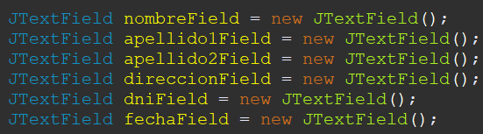
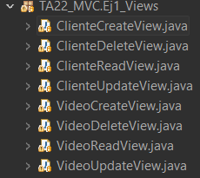
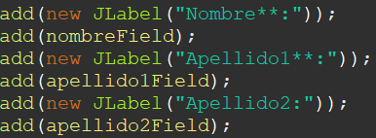

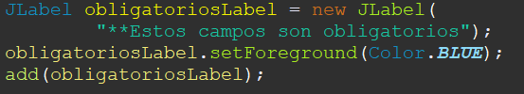
VIEWS
Objetivo: generar y visualizar el frame acorde a la acción deseada que ha sido seleccionada en el MainFrame.
La View consta de todos aquellos atributos y campos necesarios para generar una estructura clara y funcional para el usuario
1
Estos son algunos elementos típicos que se utilizan para…
Rellenar campos con información
Identificar los campos de la view y agregar campos:
Establecer conexión con los controladores:
Indicar información adicional:
Las vistas que hemos generado han sido:

Slide 7
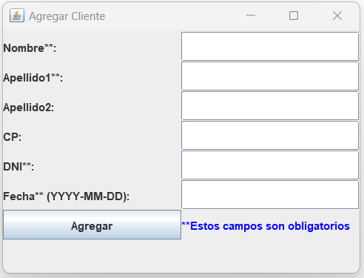
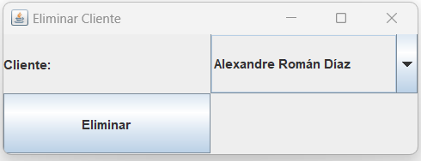
VIEWS: ejemplos
1
MainFrame

Slide 8
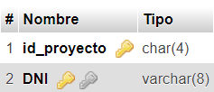
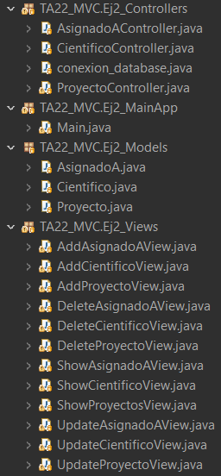
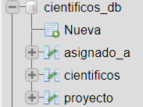
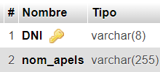
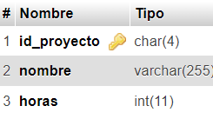
2
DB utilizada:
Estructura del proyecto y archivos generados:

Slide 9
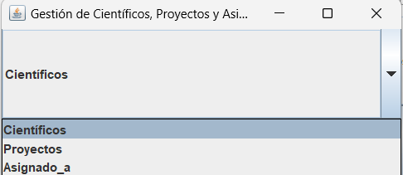
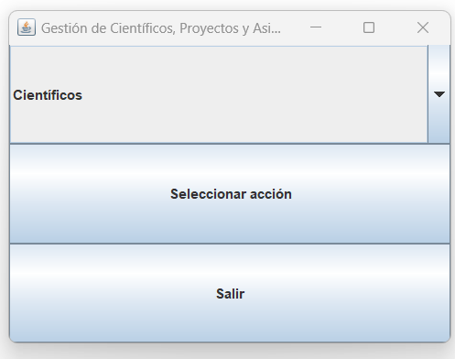
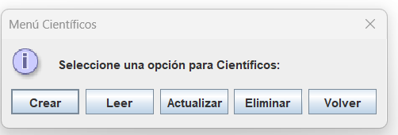
2
Selector de tablas (DB)
MainFrame
Selector acciones a realizar

Slide 10
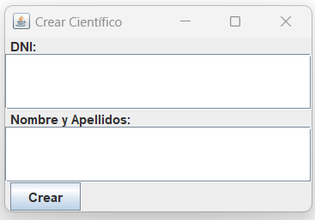
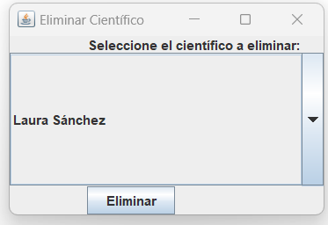
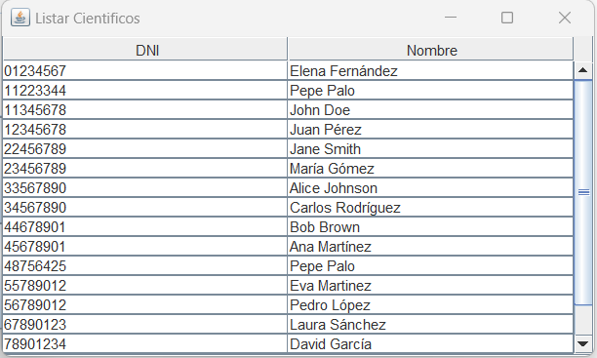
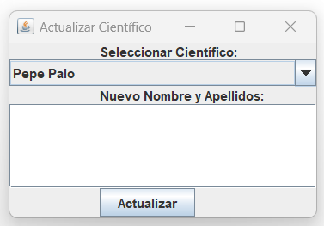
Selector acciones a realizar
2
MainFrame

